Slide 1
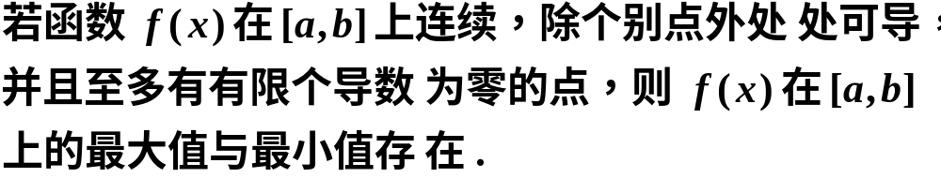





一、最值的求法

Slide 2
步骤:
1.求驻点和不可导点;
2.求区间端点及驻点和不可导点的函数值,比较大小,那个大那个就是最大值,那个小那个就是最小值;

Slide 3


特别:
当 在 内只有一个极值可疑点时,
若在此点取极大 值 , 则也是最大 值 .
(小)
(小)
当 在 上单调时,
最值必在端点处达到.

Slide 4
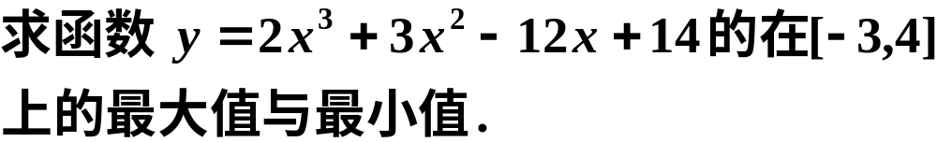











二、应用举例
例1
解
计算

Slide 5
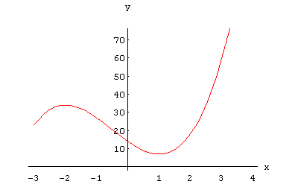
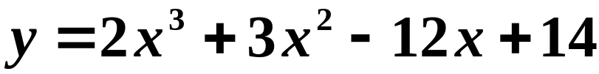


比较得

Slide 6
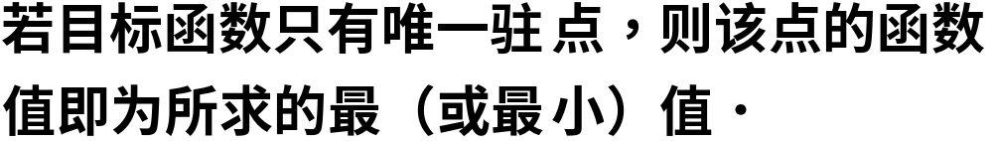
实际问题求最值应注意:
(1)建立目标函数;
(2)求最值;

Slide 7







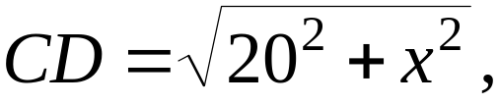
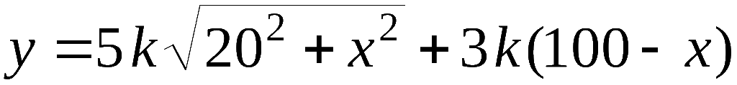
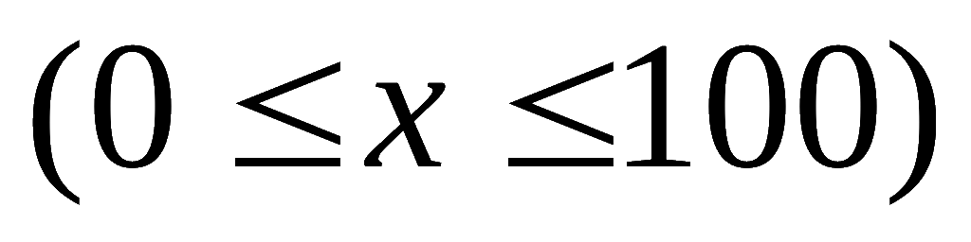
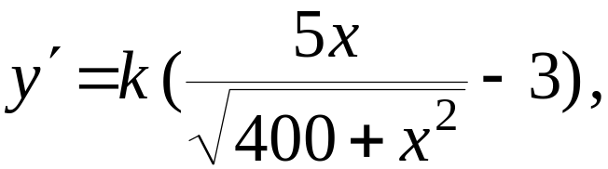
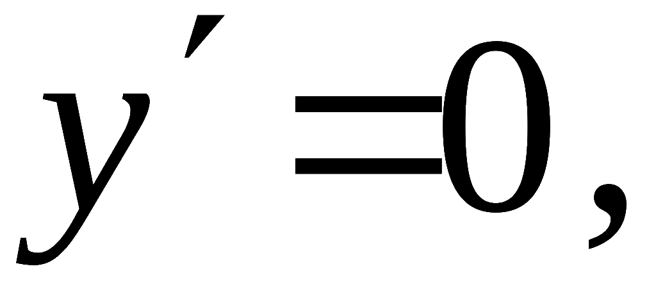
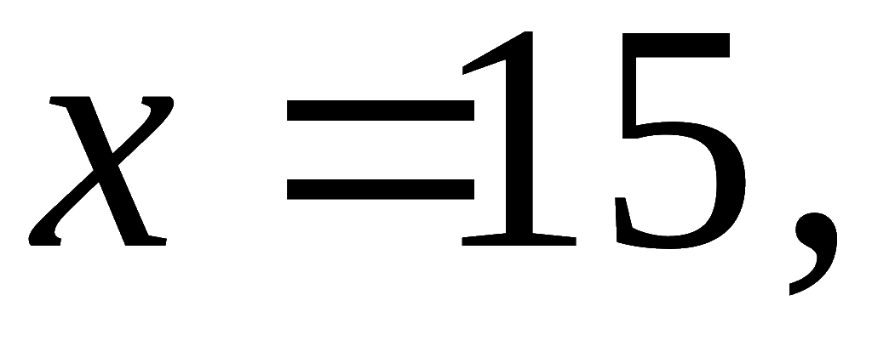
例2. 铁路上 AB 段的距离为100 km , 工厂C 距 A 处20
Km ,
AC⊥ AB ,
要在 AB 线上选定一点 D 向工厂修一条
公路,
已知铁路与公路每公里货运价之比为 3:5 ,
为使货
物从B 运到工厂C 的运费最省,
问
D 点应如何选取?
20
解: 设
则
总运费
( k 为某一常数 )
令
得
由于实际问题且驻点唯一，
所以x=15为最小点 ,
故 AD =15 km 时运费最省 .

Slide 8
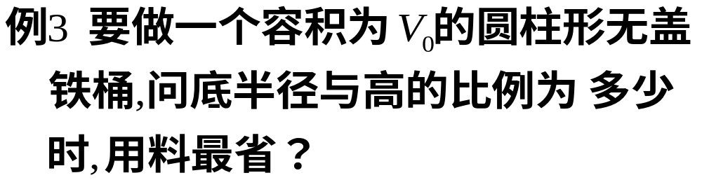
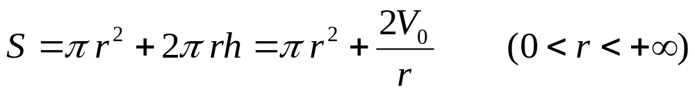
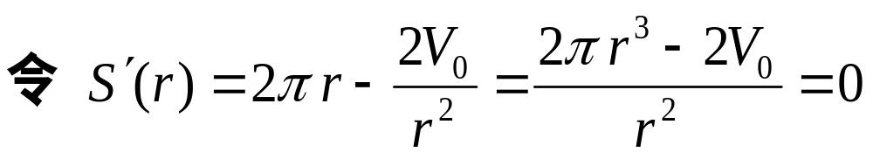
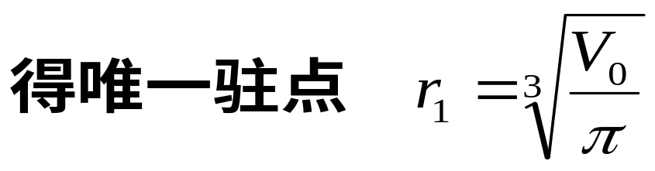
解

Slide 9

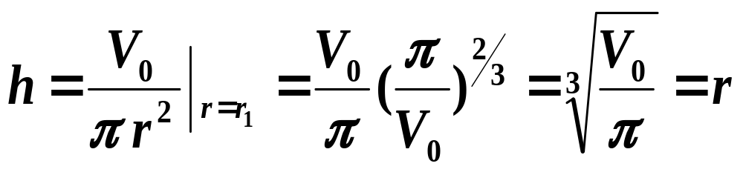

Slide 10
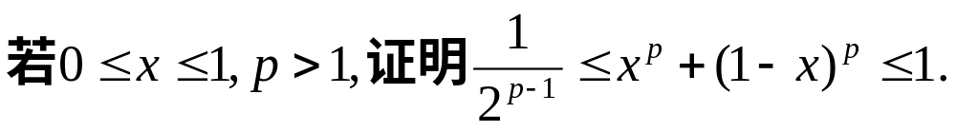
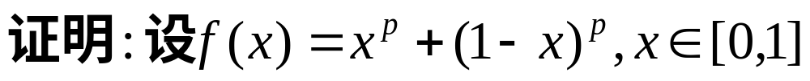
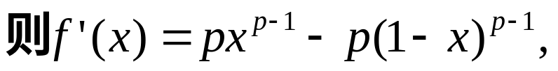
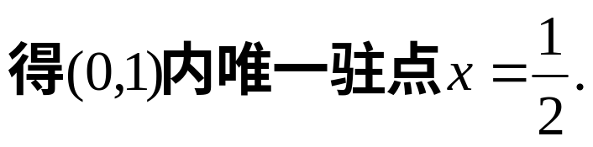


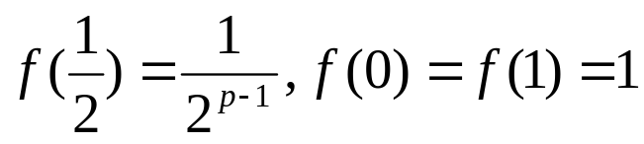
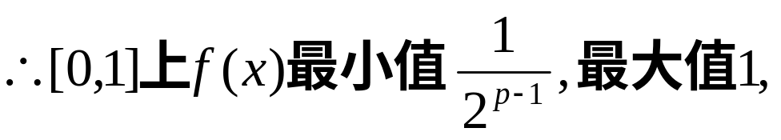
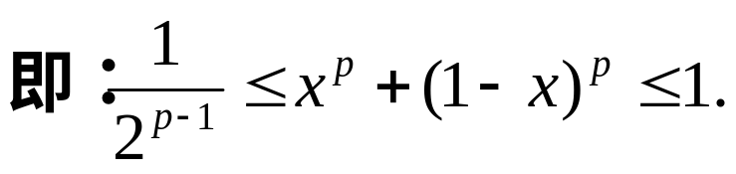
利用最值证明不等式:
例4

Slide 11
三、小结
注意最值与极值的区别.
最值是整体概念而极值是局部概念.
实际问题求最值的步骤.

Slide 12
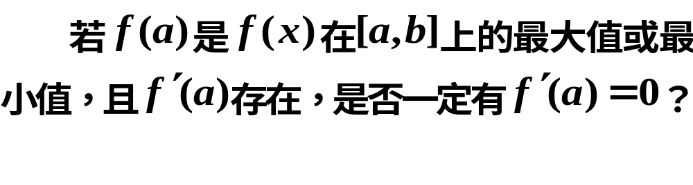
思考题

Slide 13




思考题解答
结论不成立.
因为最值点不一定是内点.
例
在 有最小值，但

